Slide 1

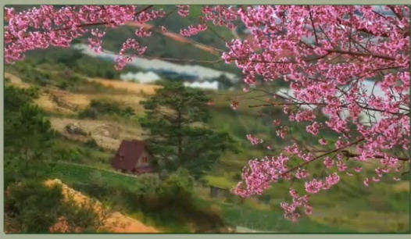
Đọc – hiểu văn bản 3: BẢN TIN VỀ HOA ANH ĐÀO( Nguyễn Vĩnh Nguyên)

Slide 2








































KHỞI ĐỘNG

Slide 3
Quan sát như hình ảnh dưới đây và cho biết mỗi loại hoa xuất hiện trong từng bức hình tiêu biểu cho mùa xuân ở vùng miền nào của đất nước ta? và tên loại hoa đó là gì?

Slide 4
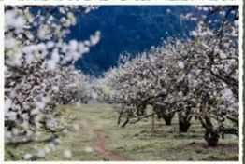
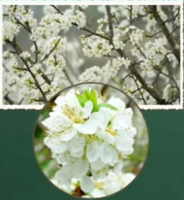
Hoa mận nở trắng núi rừng Tây Bắc mỗi khi xuân về

Slide 5
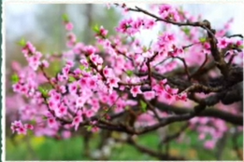
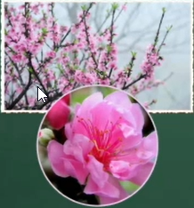
Hoa đào- một loài hoa đặc trưng cho mùa xuân ở vùng Bắc Bộ

Slide 6
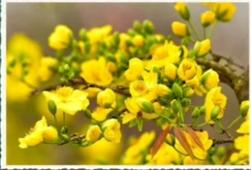
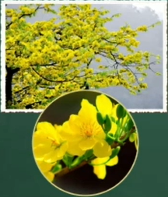
Hoa mai- loài hoa đặc trưng cho mùa xuân vùng Nam Bộ

Slide 7
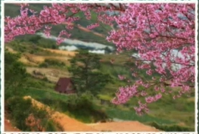
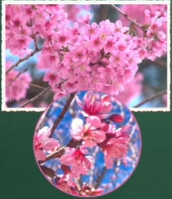
Hoa anh đào- một loài hoa đặc trưng cho màu xuân của Đà Lạt

Slide 8
Đọc – hiểu văn bản 3: BẢN TIN VỀ HOA ANH ĐÀO( Nguyễn Vĩnh Nguyên)
I. ĐỌC VĂN BẢN
Notes:
THU NGUYỄN 0368218377

Slide 9
Đọc sao cho hay:
Đọc theo trình tự: đọc thầm trước=> đọc thành tiếng=> đọc lưu loát văn bản.
+ Nhấn mạnh những câu, đoạn văn thể hiện, suy nghĩ, đánh giá của tác giả về những bản tin về hoa anh đào
+ Các chiến lược đọc hiểu

Slide 10
PHIẾU HỌC TẬP SỐ 1: TÌM HIỂU CHUNG
Văn bản:
Thể loại
Bố cục
Nhan đề

Slide 11
+ Thể loại: Tản văn.
Bởi vì trong văn bản này tác giả đã mượn câu chuyện viết bản tin về hoa anh đào để nói đến một vấn đề rộng hơn lối sống hài hòa và thái độ biết nâng niu, trân trọng vẻ đẹp thiên nhiên, tạo vật của con người.

Slide 12
Phần 1( đoạn văn 1,2,3): Giới thiệu chung về bản tin hoa anh đào
Bố cục: 3 phần
Phần 2( các đoạn văn 3,4,5): Cảm nhận và hình dung những khó khăn của người viết bản tin về hoa anh đào
Phần 3( Đoạn văn 6, 7): Suy ngẫm về những ý nghĩa của những bản tin về hoa anh đào

Slide 13
Nhan đề “ Bản tin về hoa anh đào”
+ Bản tin: một thể loại báo chí được xuất bản định kỳ, để cung cấp thông tin chính xác về những sự kiện thời sự có ý nghĩa trong đời sống xã hội.
+ Trên các phương tiện thông tin đại chúng, ta vẫn thường quen thuộc với các bản tin thời sự, bản tin tài chính kinh doanh, bản tin thể thao, bản tin thời tiết...

Slide 14
Nhan đề “ Bản tin về hoa anh đào”
+ Hoa anh đào: Cây mai anh đào có thân gỗ, cao từ năm đến 7m, chiều cao tối đa có thể đến 30m. Thân cây có vỏ bóng, lá có răng, mặt lá có một lớp lông mịn. Vào mùa thu loại cây này sẽ rụng lá và khi đến mùa đông thì chỉ còn lại cành mai khẳng khiu. Khi mùa xuân đến những cây hoa anh đào sẽ nở rộ, mỗi bông đơn có năm cánh và hoa có màu trắng hồng đặc trưng. Cây mọc nhiều ở Đà Lạt.

Slide 15
Nhan đề “ Bản tin về hoa anh đào”
+ Mai anh đào đã trở thành hình ảnh quen thuộc của Đà Lạt, tạo nên khung cảnh đẹp đẽ, thơ mộng cho thành phố ngàn hoa. Nhưng thời gian nở của hoa anh đào không cố định, tùy theo thời tiết của từng năm

Slide 16
Nhan đề “ Bản tin về hoa anh đào”
+ “Bản tin về hoa anh đào” chính là bản tin thông báo về tình hình hoa anh đào để bạn đọc quan tâm cập nhật các thông tin mới nhất về mùa hoa nở.
-> Từ bản tin có thể gây hiểu nhầm văn bản là một bản tin về hoa anh đào (thuộc kiểu văn bản thông tin). Tuy nhiên văn bản này là một tác phẩm văn học lấy cảm hứng từ một văn bản bản tin (thuộc thể loại văn)

Slide 17
Đọc – hiểu văn bản 3: BẢN TIN VỀ HOA ANH ĐÀO( Nguyễn Vĩnh Nguyên)
I. ĐỌC VĂN BẢN
II. KHÁM PHÁ VĂN BẢN
1. Giới thiệu chung về bản tin hoa anh đào
Notes:
THU NGUYỄN 0368218377

Slide 18
PHIẾU HỌC TẬP SỐ 2: Đọc các đoạn văn 1, 2,3, và trả lời câu hỏi.
Câu hỏi | Câu trả lời
Hãy cho biết tác giả đã cung cấp những thông tin gì về bản tin hoa anh đào? (người viết bản tin, thời điểm đăng bản tin, nội dung - hình thức của bản tin)

Slide 19
Người viết bản tin về hoa anh đào là ai?
- Đó là một kí giả( nhà báo) sống ở Đà Lạt.
- Nhà báo này có nhiều năm viết báo, có trách nhiệm và dám dấn thân, có nhiều đóng góp cho những việc làm của thành phố Đà Lạt với những phóng sự điều tra, những ký sự đường xa. Bên cạnh đó, còn có những bài viết về những điều giản dị mà ý nghĩa của thành phố này, như bản tin về hoa anh đào.
=> Người viết bản tin là người sống gắn bó, rất hiểu và rất yêu thành phố Đà Lạt, luôn mong muốn đóng góp để thành phố thêm đẹp đẽ, phát triển. Đó cũng là một nhà báo có thêm thâm niên trong nghề cầm bút, có trách nhiệm cao với công việc.

Slide 20
Thời điểm đăng tin: xuất hiện đều đặn trên báo mỗi năm một lần, khi Đà Lạt giao mùa đông- xuân, đúng vào thời điểm mà “những người yêu Đà Lạt đang phát điên lên vì nhớ núi đồi và cái lạnh tháng Chạp”

Slide 21
Nội dung bản tin:
+ Khi thì hân hoan loan báo hoa sẽ nở rộ vào tháng tới, , trên những ngọn đồi con dốc A, B, C.
+ Lại có khi dự báo hoa sẽ nở muộn và chóng tàn vì thời tiết không thuận lợi.
+ Có lúc thông báo về một cây anh đào cổ thụ đứng ở góc đường nào vừa bị đốn hạ.
=> Nội dung đa dạng, không chỉ hàm chứa thông tin và đầy cảm xúc: có khi hân hoan, có lúc thoáng buồn lại có khi day dứt và tiếc nhớ.

Slide 22
Hình thức của bản tin về hoa anh đào:
+ Khi thì viết như một bài thơ
+ Lúc lại giống một bản tin dự báo
+ Khi lại kể chuyện tâm tình
=> hình thức rất sáng tạo, độc đáo.
=> Chỉ là một bản tin nhỏ trên báo, xuất hiện trong thời gian ngắn, nhưng được viết rất công phu, sáng tạo, thể hiện tình yêu tha thiết của người viết dành cho thiên nhiên phải cho thành phố Đà Lạt để gửi đến những người yêu Đà Lạt ở muôn phương.

Slide 23
Đọc – hiểu văn bản 3: BẢN TIN VỀ HOA ANH ĐÀO( Nguyễn Vĩnh Nguyên)
I. ĐỌC VĂN BẢN
II. KHÁM PHÁ VĂN BẢN
1. Giới thiệu chung về bản tin hoa anh đào
2. Những khó khăn của kí giả khi viết bản tin hoa anh đào
Notes:
THU NGUYỄN 0368218377

Slide 24
PHIẾU HỌC TẬP SỐ 3:
Đọc các đoạn văn 4,5,6 và trả lời câu hỏi.
Câu 1: Tác giả văn bản đã làm thế nào để cảm nhận và hình dung trọn vẹn về những khó khăn, trở ngại của người viết bản tin hoa anh đào?
Câu 2: Những khó khăn của kí giả khi viết bản tin hoa anh đào được thể hiện như thế nào? (những khó khăn dưới góc nhìn của độc giả, khó khăn của kí giả, quyết định của người viết)?
Câu 3: Hãy nhận xét sự đồng điệu về tâm hồn giữa tác giả tản văn và người kí giả được nhắc đến?

Slide 25
Câu 1: Để cảm nhận và hình dung trọn vẹn về những khó khăn, trở ngại của người viết bản tin hao anh đào, tác giả Nguyễn Vĩnh Nguyên nhập vai của những độc giả và cả của người ký giả để hình dung rõ những khó khăn về bản tin về hoa đào được xuất hiện trên mặt báo, được duy trì bền bỉ qua mỗi năm.

Slide 26
Câu 2: Dưới góc nhìn của độc giả:
+ Quan niệm của nhiều người về chức năng, nội dung của báo chí phải “đem lại những cái thiết thân, cái giật gân, cái chạm vào toan tính mưu sinh thường nhật”.
+ Họ cho rằng bản tin về hoa anh đào là một thứ “xa sỉ viễn mơ”, họ băn khoăn liệu bản tin ấy thì “giải quyết được điều gì”. Thậm chí họ cảm thấy “sốc” vì một thứ phù du, viển vông lại xuất hiện lạc lõng trên trang báo.

Slide 27
Nhận xét: Đây là những khó khăn, chướng ngại mang tính khách quan với kí giả viết bản tin hoa anh đào. Từ những khó khăn này, tác giả tản văn nêu ra một vấn đề đó là trong cuộc sống hiện đại, con người thường bị cuốn theo nhịp sống hối hả nên nhiều khi đã để lạc mất cảm giác rung động trước vẻ đẹp của thiên nhiên, làm mai một thói quen tự vấn về lối sống của chính mình, không tạo được khoảng lặng cần thiết cho tâm trí để trả lời câu hỏi hệ trọng: cái gì đã làm nên vẻ đẹp và linh hồn của nơi mình đang sống.

Slide 28
Dưới góc nhìn của kí giả
+ Băn khoăn không biết nên viết thể loại nào? Liệu những thông tin về hoa nở, hoa tàn “có phải hoặc có nên” là một bản tin- thể loại báo chí nhằm cung cấp thông tin mang tính thời sự và có ý nghĩa với đời sống xã hội?
+ Sự băn khoăn ấy được tác giả thể hiện trực tiếp qua các từ ngữ: “tự hỏi”, “ngồi hàng giờ”, “ưu tư nhiều lắm”. Và thể hiện gián tiếp qua hình ảnh so sánh: kí giả đối diện với hoa anh đào, muốn ngỏ lời, ngỏ lòng cùng hoa cũng giống như hoàng tử bé bên bông hồng đẹp đẽ, kiêu sa trên tinh cầu nhỏ bé: cả hai đều đối diện với cái đẹp, iều băn khoăn kiếm tìm cách thể hiện tình yêu của mình mà chưa biết chọn lời lẽ, hình thức ra sao.

Slide 29
Nhận xét: Quyết định táo bạo: “phải làm cho hiện thực về hoa đào phải được chấp nhận như mọi thông tin khác trên đời”- nhu cầu giữ gìn và thưởng thức những vẻ đẹp của thiên nhiên, bồi đắp thêm cho đời sống tinh thần cũng cần thiết và quan trọng như bao nhiêu nhu cầu thiết thân về vật chất khác. Và thông tin về hoa đào cũng có ý nghĩa không kém bao nhiêu tin tức về cuộc sống xã hội.
=> Bằng tình yêu, thành phố Đà Lạt, với thiên nhiên hoa cỏ, bằng cả tinh thần trách nhiệm và lòng quả cảm, người ký giả đã viết nên những bản tin về hoa anh đào, truyền đi một thông điệp đầy giá trị để chia sẻ với mọi người, không chỉ là thông tin hoa nở, hoa tàn mà còn rộng lớn hơn, sâu sắc hơn.

Slide 30
Câu 3:
- Sự đồng điệu về tâm hồn giữa tác giả và ký giả viết tin được nói tới trong bài văn.
- Đặt mình vào vị trí độc giả, tác giả đã thể hiện tâm trạng hân hoan, chờ đợi các bản tin về hoa và có những đánh giá cao về chúng.
- Đặt mình vào vị trí một người viết, tác giả phần nào nhập thân vào nhân vật, hình dung một cách hết sức cụ thể những suy tư, trăn trở, âm thần trong anh khi anh muốn viết những bản tin nhỏ về hoa.

Slide 31
Câu 3:
- Sự đồng điệu về tâm hồn giữa tác giả và ký giả viết bản tin về hoa anh đào được nói tới trong bài tản văn.
- Chính nhờ sự đồng điệu này, tác giả muốn nhắn gửi đến người đọc một vấn đề khiến bao người băn khoăn tìm lời giải đáp- vấn đề xây dựng lối sống phù hợp, hòa mình vào nhịp điệu vĩnh cửu của cỏ cây, hoa lá, của thiên nhiên.

Slide 32
Đọc – hiểu văn bản 3: BẢN TIN VỀ HOA ANH ĐÀO( Nguyễn Vĩnh Nguyên)
I. ĐỌC VĂN BẢN
II. KHÁM PHÁ VĂN BẢN
1. Giới thiệu chung về bản tin hoa anh đào
2. Những khó khăn của kí giả khi viết bản tin hoa anh đào.
3. Suy ngẫm từ những bản tin về hoa anh đào.
Notes:
THU NGUYỄN 0368218377

Slide 33
PHIẾU HỌC TẬP SỐ 4:
Đọc đoạn văn 7, 8 và trả lời câu hỏi sau: Trong hai đoạn văn cuối, tác giả đã đưa ra suy nghĩ gì về ý nghĩa của những bản tin hoa anh đào?

Slide 34
Ý nghĩa của những bản tin về hoa anh đào:
- Về mặt nghề nghiệp báo chí:
+ Báo chí cần thông tin toàn diện về cuộc sống, không chỉ những sự việc thời sự giật gân, thiết thân với đời sống vật chất mà cần quan tâm đến cái thông tin về thế giới thiên nhiên, làm giàu cho đời sống tâm hồn con người.
+ Nhà báo cần dũng cảm thử nghiệm và đổi mới, có tinh thần trách nhiệm với cộng đồng và tình yêu với quê hương, với con người, suy ngẫm sâu sắc về cuộc sống để tìm ra những đề tài mới mẻ, có ý nghĩa nhân văn với bạn đọc.

Slide 35
Ý nghĩa của những bản tin về hoa anh đào:
- Về mối quan hệ giữa con người và thiên nhiên:
+ Chính những cỏ hoa bình dị là “nhân vật chính lặng lẽ làm nên nhan sắc Đà Lạt”, tô điểm cho thành phố, làm đẹp cho cuộc sống con người.
+ Tâm hồn con người cũng được “thanh lọc, tốt lành biết mấy” khi được sống hòa mình với thiên nhiên, yêu quý, quan tâm, trân trọng thiên nhiên.

Slide 36

LUYỆN TẬP

Slide 37
Bài tập: Hãy chỉ ra những đặc trưng của thể loại tản văn được thể hiện trong văn bản “ Bản tin về hoa anh đào”?

Slide 38
Chất trữ tình: tác giả vừa trực tiếp bộc lộ những cảm xúc, suy nghĩ của mình về nghề nghiệp viết báo, về mối quan hệ giữa con người với thiên nhiên, vừa có sự đồng điệu với những suy nghĩ, cảm xúc của bạn đọc, của người bạn đồng nghiệp.

Slide 39
Thông điệp từ đoạn văn: nội dung văn bản đề cập đến những bản tin về hoa anh đào. Nhưng từ một lát cắt của đời sống, người viết đã có những liên tưởng, mở rộng để nêu ra những thông điệp sâu sắc, gợi mở những cách suy nghĩ nhân văn, sâu sắc, đúng đắn về cách ứng xử của con người với tự nhiên.
Ngôn ngữ văn bản gần gũi, giản dị mang tính chất đối thoại, tâm tình, chia sẻ.

Slide 40
VẬN DỤNG

Slide 41
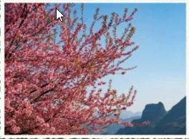
Sắc hoa đào trên mọi miền Tổ Quốc. Tại Việt Nam hoa anh đào phân bố chủ yếu ở Đà Lạt, các tỉnh miền núi phía Bắc và khu vực Tây Nguyên.
Hoa anh đào nở rộ ở Hà Giang

Slide 42
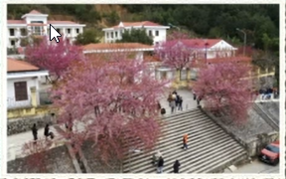
Trước đồn Biên Phòng Lũng Cú( Hà Giang) là những gốc hoa anh đào nở rộ

Slide 43
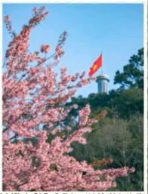
Hoa anh đào thấp thoáng dưới chân cột cờ Lũng Cú. Hoa thường nở rộ vào cuối tháng 1 đầu tháng 2 hàng năm

Slide 44
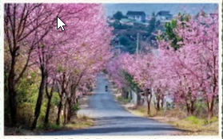
Con đường hao anh đào nở rộ tại Tây Nguyên. Hoa anh đào tại Tây Nguyên thường nở rải rác ở cuối tháng 12 đến hết tháng 1 hàng năm.

Slide 45
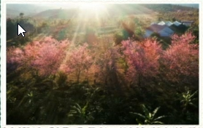
Một vạt hoa anh đào lung linh trong nắng sớm trên triền đồi ở Tây Nguyên.

Slide 46

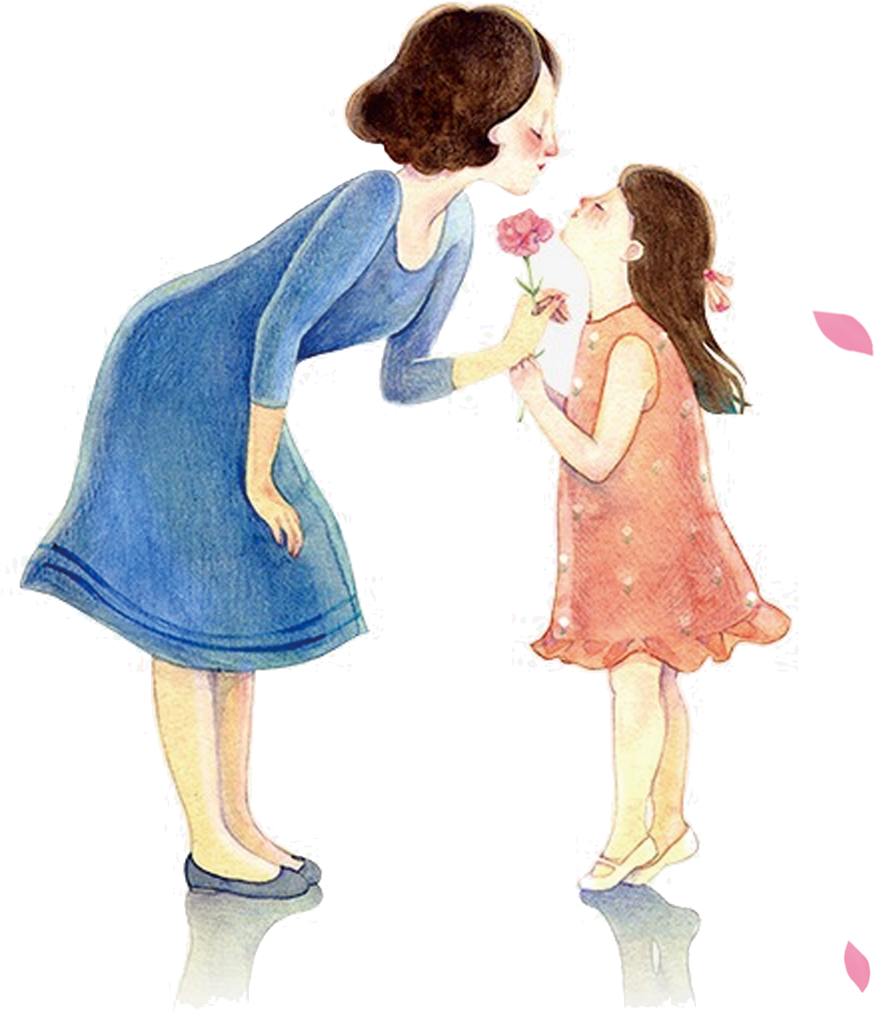

0368218377
Tạm biệt các em! Chúc các em học tốt!!!

